Slide 1
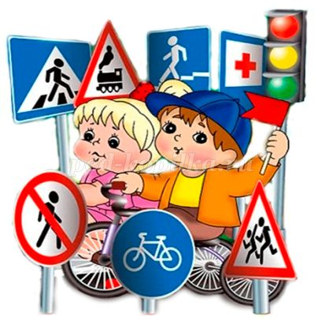
Презентация на тему:
«Правила дорожного движения»
Выполнила: Белинская И.Б.

Slide 2

«Они совсем не сложные-
Правила дорожные.»

Slide 3
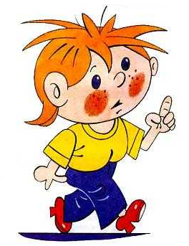
Перед вами –наш Спешулька, сорванец и вображулька!
Он веселый, озорной, непоседливый, смешной.
Всем хорош, но вот беда – он спеши везде и всегда!

Slide 4
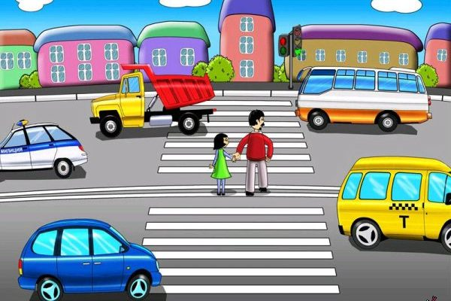
По асфальту шуршат шины – едут разные машины
Вот на улицу вприпрыжку выбегает наш Спешулька.

Slide 5
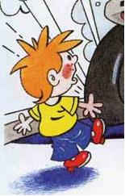
Растерялся Спешулька :
как по улице пройти?

Slide 6
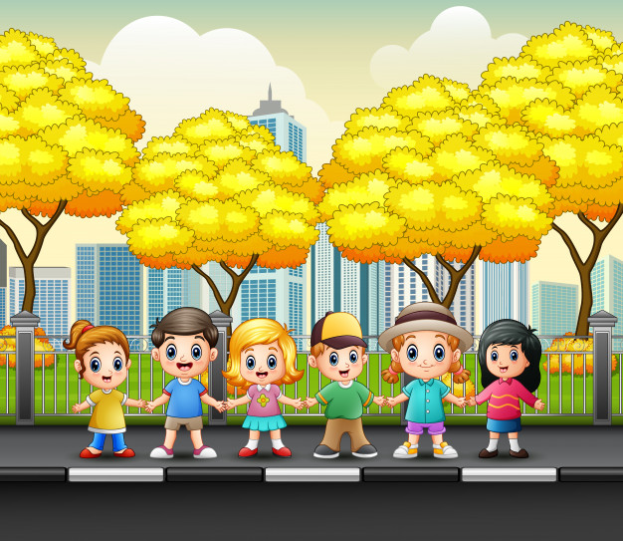
Тротуар - для пешеходов, здесь машинам нету хода!
Пешеходы и машины у мальчишки на пути.

Slide 7

По проезжей части
Всем ходить опасно!
Лишь по тротуару -
Мы шагаем браво.

Slide 8
Как пройти через дорогу Спешульке в магазин?

Slide 9
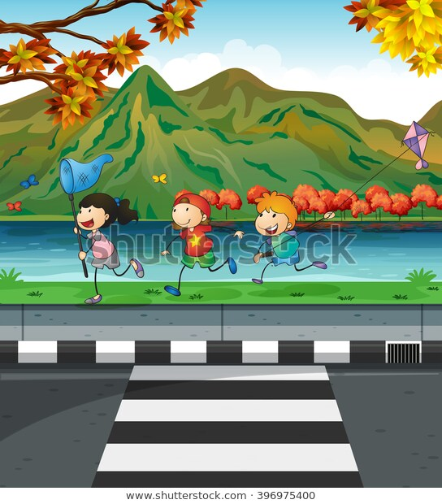
Вот обычный переход.
По нему идёт народ.
Здесь специальная разметка, "Зеброю"зовётся метко!
Каждый юный пешеход
Пешеходный переход
Или «зебру» должен знать
И по ней только шагать.

Slide 10


Есть подземный переход
И надземный переход.
По нему идем мы смело
От машин он сбережет!

Slide 11
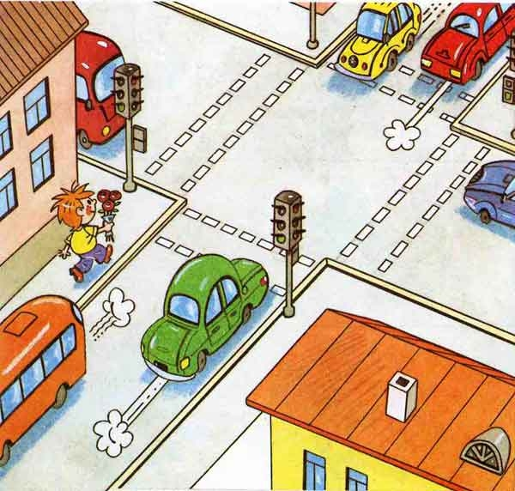
Чтобы возле перекрёстка
ты дорогу перешёл,

Slide 12

Светофор — дорожный друг-
Управляет всем вокруг.
Красный свет — грозный вид.
Он опасности таит.
Если свет горит такой,
Значит, как солдатик, стой!
Желтый — словно солнышко
Теплое, весеннее.
Предлагает подождать,
Дарит настроение.
А зеленый — не зевай
И вперед смелей шагай!

Slide 13
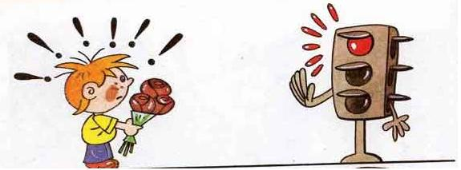
Загорелся красный свет –
пешеходам хода нет!

Slide 14
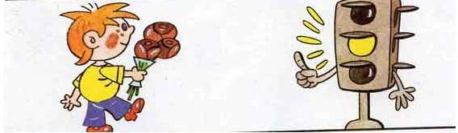
Жёлтый -
значит подожди,

Slide 15
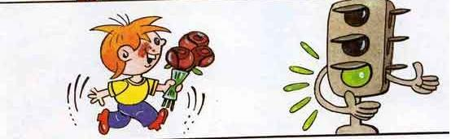
а зелёный свет - иди!

Slide 16
Да, сегодня Спешулька много нового узнал
Он про правила движенья всем подробно рассказал!
Чтобы правила движенья все детишки знали,
Чтоб на улице они все их выполняли!

